Slide 1
Cloud Computing
Kapusteanski Maxim

Slide 2
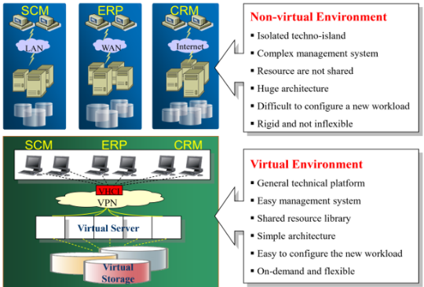
Arhitectură tradițională vs. virtualizare

Slide 3
Ce este virtualizarea?
Pentru a-l defini într-un sens general,
— virtualizarea cuprinde orice tehnologie – fie software sau hardware – care adaugă un strat suplimentar de izolare sau flexibilitate suplimentară unui sistem standard.
Exemple familiare includ
— memorie virtuală pentru gestionarea memoriei,
— discuri virtuale pentru a permite partiționarea
— "mașini virtuale" (de exemplu, pentru Java și .net) pentru a permite o mai bună portabilitate a software-ului.

Slide 4
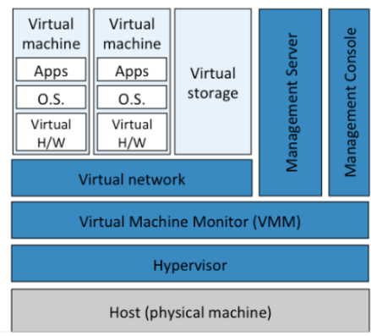
Componente de virtualizare

Slide 5
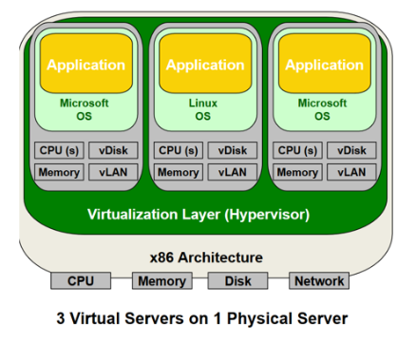
Arhitectura serverului
vCPU → CPU
vRAM → memoria operativa
vDisk → Stocare fizică/rețea
vLAN/сеть → NIC/Fabrica

Slide 6
Rolul hipervizorului în cloud
• Izolarea/emularea resurselor
CPU: Programarea mașinilor virtuale
Memorie: Gestionarea memoriei
I/O: Emularea dispozitivelor I/O
• Rețea
• Gestionarea mașinilor virtuale

Slide 7
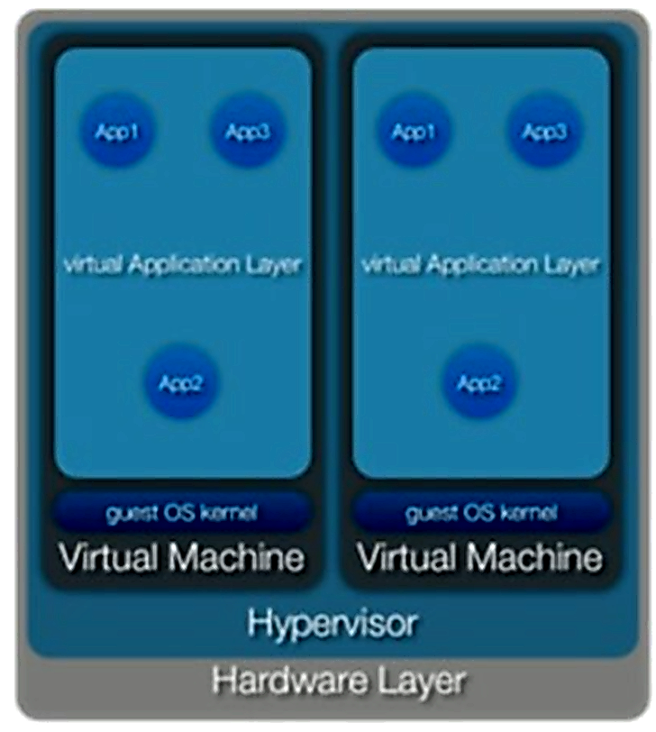
Tip 1 (sau native, bare-metal)
Hipervizoarele de tip 1 (sau native, bare-meta)
• sunt sisteme software care rulează direct pe hardware-ul gazdei pentru a controla hardware-ul și pentru a monitoriza sistemele de operare ale oaspeților.
• Un sistem de operare invitat rulează astfel la un alt nivel deasupra hipervizorului .

Slide 8
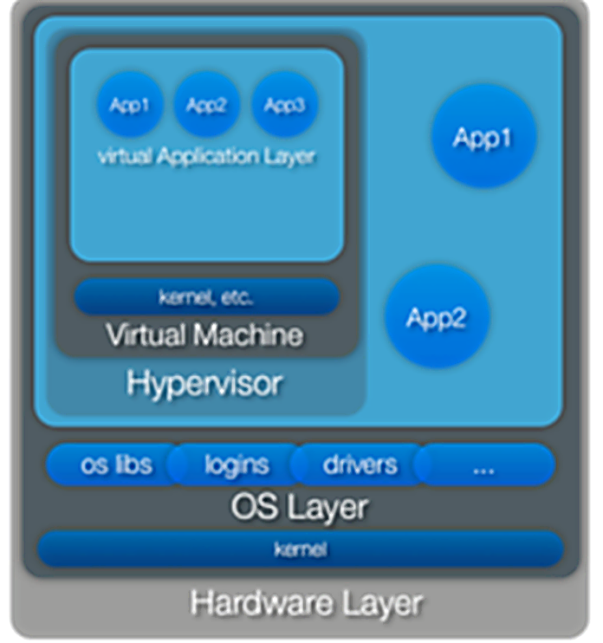
Tip - 2
– Hipervizoarele de tip 2 (hosted)
• sunt aplicații software care rulează într-un mediu convențional de sistem de operare.
• Sistemele de operare invitate rulează astfel la al treilea nivel deasupra hardware-ului.

Slide 9
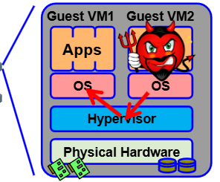
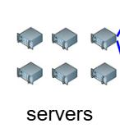
Securitatea cloud la nivel de hipervizor
Izolare la nivel de hipervizor: "limite" stricte între mașini virtuale, control CPU/memorie/dispozitiv, privilegii minime și fără vecini "văzători".
Pornire de încredere și protecție a datelor: Încărcare securizată/măsurată, vTPM, criptare disc/imagine; pentru sarcini deosebit de sensibile, gazde dedicate și "VM-uri confidențiale" cu criptare a memoriei.
Segmentarea rețelei: micro-segmentare, politica "refuz implicit" pe fiecare vNIC, anti-spoofing, control separat al traficului de ieșire (NSG/Firewall/SecGroups, Private Link).
Operațiuni securizate: canale criptate pentru migrări/evacuări live, actualizări programate ale gazdei fără timp de nefuncționare.
Observabilitate și răspuns: telemetrie și jurnale direct de la vSwitch/hypervisor, detectare rapidă a anomaliilor și izolare VM în rețeaua de "carantină".

Slide 10
Reference
Introduction to Virtualization
https://www.youtube.com/watch?v=zLJbP6vBk2M

